Slide 1


Slide 2

Notes:
Nêu cảm xúc

Slide 3

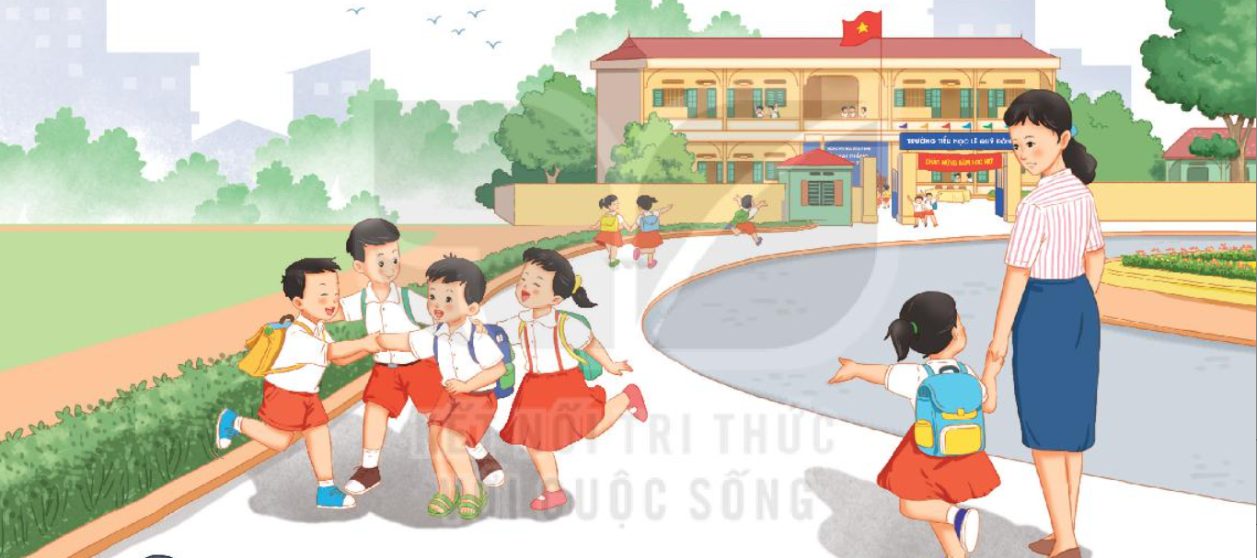

ĐỌC
Em đã chuẩn bị những gì để đón ngày khai trường?

Slide 4
1
TÔI LÀ HỌC SINH LỚP 2
Bài
1
TÔI LÀ HỌC SINH LỚP 2

Slide 5


TÔI LÀ HỌC SINH LỚP 2
Ngày khai trường đã đến.
Sáng sớm, mẹ mới gọi một câu mà tôi đã vùng dậy, khác hẳn mọi ngày. Loáng một cái, tôi đã chuẩn bị xong mọi thứ. Bố ngạc nhiên nhìn tôi, còn mẹ cười tủm tỉm. Tôi rối rít: “Con muốn đến sớm nhất lớp.”.
Tôi háo hức tưởng tượng ra cảnh mình đến đầu tiên, cất tiếng chào thật to những bạn đến sau. Nhưng vừa đến cổng trường, tôi đã thấy mấy bạn cùng lớp đang ríu rít nói cười ở trong sân. Thì ra, không chỉ mình tôi muốn đến sớm nhất. Tôi chào mẹ, chạy ào vào cùng các bạn.
Chúng tôi tranh nhau kể về chuyện ngày hè. Ngay cạnh chúng tôi, mấy em lớp 1 đang rụt rè níu chặt tay bố mẹ, thật giống tôi năm ngoái. Trước các em, tôi cảm thấy mình lớn bổng lên. Tôi đã là học sinh lớp 2 rồi cơ mà.
Notes:
File đọc mẫu và nêu giọng đọc

Slide 6
TÔI LÀ HỌC SINH LỚP 2
Ngày khai trường đã đến.
Sáng sớm, mẹ mới gọi một câu mà tôi đã vùng dậy, khác hẳn mọi ngày. Loáng một cái, tôi đã chuẩn bị xong mọi thứ. Bố ngạc nhiên nhìn tôi, còn mẹ cười tủm tỉm. Tôi rối rít: “Con muốn đến sớm nhất lớp.”.
Tôi háo hức tưởng tượng ra cảnh mình đến đầu tiên, cất tiếng chào thật to những bạn đến sau. Nhưng vừa đến cổng trường, tôi đã thấy mấy bạn cùng lớp đang ríu rít nói cười ở trong sân. Thì ra, không chỉ mình tôi muốn đến sớm nhất. Tôi chào mẹ, chạy ào vào cùng các bạn.
Chúng tôi tranh nhau kể về chuyện ngày hè. Ngay cạnh chúng tôi, mấy em lớp 1 đang rụt rè níu chặt tay bố mẹ, thật giống tôi năm ngoái. Trước các em, tôi cảm thấy mình lớn bổng lên. Tôi đã là học sinh lớp 2 rồi cơ mà.
1
2
3
Bài được chia thành mấy đoạn ?
Notes:
File đọc

Slide 7
TÔI LÀ HỌC SINH LỚP 2
Ngày khai trường đã đến.
Sáng sớm, mẹ mới gọi một câu mà tôi đã vùng dậy, khác hẳn mọi ngày. Loáng một cái, tôi đã chuẩn bị xong mọi thứ. Bố ngạc nhiên nhìn tôi, còn mẹ cười tủm tỉm. Tôi rối rít: “Con muốn đến sớm nhất lớp.”.
1
Notes:
Đọc từng đoạn

Slide 8
Tôi háo hức tưởng tượng ra cảnh mình đến đầu tiên, cất tiếng chào thật to những bạn đến sau. Nhưng vừa đến cổng trường, tôi đã thấy mấy bạn cùng lớp đang ríu rít nói cười ở trong sân. Thì ra, không chỉ mình tôi muốn đến sớm nhất. Tôi chào mẹ, chạy ào vào cùng các bạn.
2
Notes:
File đọc

Slide 9
Chúng tôi tranh nhau kể về chuyện ngày hè. Ngay cạnh chúng tôi, mấy em lớp 1 đang rụt rè níu chặt tay bố mẹ, thật giống tôi năm ngoái. Trước các em, tôi cảm thấy mình lớn bổng lên. Tôi đã là học sinh lớp 2 rồi cơ mà.
3
Notes:
File đọc

Slide 10
Luyện đọc
loáng
rối rít
ríu rít
rụt rè
níu chặt
Notes:
Đọc từng đoạn

Slide 11
Luyện đọc câu
Nhưng vừa đến cổng trường, tôi đã thấy mấy bạn cùng lớp đang ríu rít nói cười ở trong sân.
Ngay cạnh chúng tôi, mấy em lớp 1 đang rụt rè
níu chặt tay bố mẹ, thật giống tôi năm ngoái.

Slide 12
Giải nghĩa từ
- loáng (một cái): rất nhanh.
- loáng
- níu: nắm lấy và kéo lại, kéo xuống.
- níu
Notes:
Đọc từng đoạn

Slide 13
TÔI LÀ HỌC SINH LỚP 2
Ngày khai trường đã đến.
Sáng sớm, mẹ mới gọi một câu mà tôi đã vùng dậy, khác hẳn mọi ngày. Loáng một cái, tôi đã chuẩn bị xong mọi thứ. Bố ngạc nhiên nhìn tôi, còn mẹ cười tủm tỉm. Tôi rối rít: “Con muốn đến sớm nhất lớp.”.
Tôi háo hức tưởng tượng ra cảnh mình đến đầu tiên, cất tiếng chào thật to những bạn đến sau. Nhưng vừa đến cổng trường, tôi đã thấy mấy bạn cùng lớp đang ríu rít nói cười ở trong sân. Thì ra, không chỉ mình tôi muốn đến sớm nhất. Tôi chào mẹ, chạy ào vào cùng các bạn.
Chúng tôi tranh nhau kể về chuyện ngày hè. Ngay cạnh chúng tôi, mấy em lớp 1 đang rụt rè níu chặt tay bố mẹ, thật giống tôi năm ngoái. Trước các em, tôi cảm thấy mình lớn bổng lên. Tôi đã là học sinh lớp 2 rồi cơ mà.
Notes:
File đọc mẫu và nêu giọng đọc

Slide 14



Tìm hiểu bài

Slide 15


Trả lời câu hỏi
1. Những chi tiết nào cho thấy bạn nhỏ rất háo hức đến trường vào ngày khai trường?
A. vùng dậy
B. muốn đến sớm nhất lớp
C. chuẩn bị rất nhanh
D. thấy mình lớn bổng lên

Slide 16
Trả lời câu hỏi
2. Bạn ấy có thực hiện được mong muốn đến sớm nhất lớp không? Vì sao?
Bạn ấy không thực hiện được mong muốn đó vì các bạn khác cũng háo hức muốn đến sớm và đã có nhiều bạn đến sớm hơn bạn ấy.

Slide 17
Trả lời câu hỏi
3. Bạn ấy nhận ra mình thay đổi như thế nào khi lên lớp 2?
Bạn ấy thấy mình lớn bổng lên.
Con thấy mình có thay đổi gì khi lên lớp 2?

Slide 18




4. Tìm tranh thích hợp với mỗi đoạn trong bài đọc.

Slide 19
Ngày khai trường đã đến.
Sáng sớm, mẹ mới gọi một câu mà tôi đã vùng dậy, khác hẳn mọi ngày. Loáng một cái, tôi đã chuẩn bị xong mọi thứ. Bố ngạc nhiên nhìn tôi, còn mẹ cười tủm tỉm. Tôi rối rít: “Con muốn đến sớm nhất lớp.”.
1

Slide 20
Tôi háo hức tưởng tượng ra cảnh mình đến đầu tiên, cất tiếng chào thật to những bạn đến sau. Nhưng vừa đến cổng trường, tôi đã thấy mấy bạn cùng lớp đang ríu rít nói cười ở trong sân. Thì ra, không chỉ mình tôi muốn đến sớm nhất. Tôi chào mẹ, chạy ào vào cùng các bạn.
2

Slide 21
Chúng tôi tranh nhau kể về chuyện ngày hè. Ngay cạnh chúng tôi, mấy em lớp 1 đang rụt rè níu chặt tay bố mẹ, thật giống tôi năm ngoái. Trước các em, tôi cảm thấy mình lớn bổng lên. Tôi đã là học sinh lớp 2 rồi cơ mà.
3

Slide 23




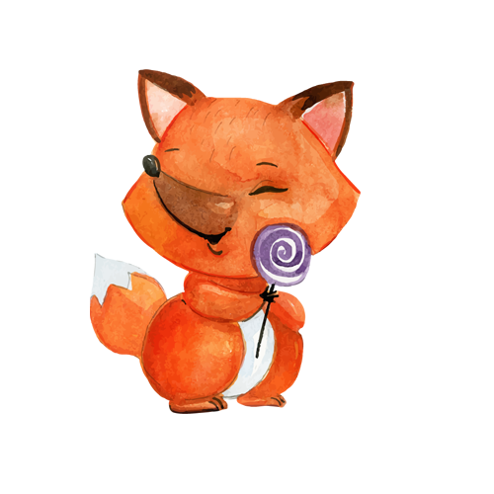
Luyện tập theo văn bản đọc

Slide 24

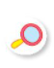



Luyện tập theo văn bản đọc
1. Từ nào dưới đây nói về các em lớp 1 trong ngày khai trường ?
A. ngạc nhiên
B. háo hức
C. rụt rè

Slide 25



Thực hiện các yêu cầu sau:
a. Nói lời chào tạm biệt mẹ trước khi đến trường.
b. Nói lời chào thầy, cô giáo khi đến lớp.
c. Cùng bạn nói và đáp lời chào khi gặp nhau ở trường.

Slide 26



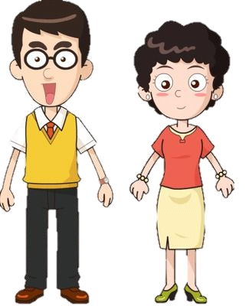





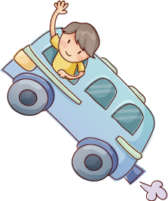
Nói lời chào tạm biệt bố mẹ trước khi đến trường.
Con đi học ngoan nhé!
Con chào bố mẹ, con đi học ạ!

Slide 27

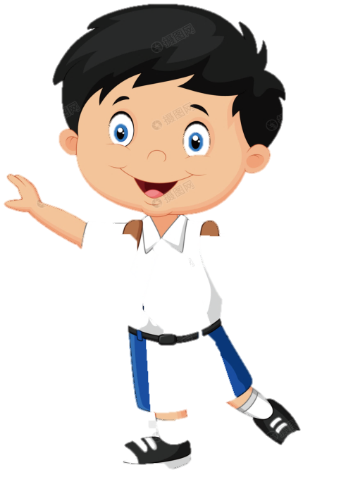
Cô chào con!
Nói lời chào thầy, cô giáo
khi đến lớp.
Con chào cô ạ!

Slide 28

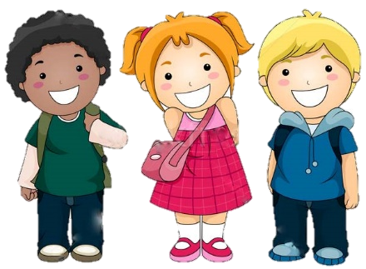

Nói lời chào các bạn
Chào buổi sáng, hai bạn!
Mình chào các bạn!
Chào bạn!

Slide 29
Khi nói lời chào với mọi người, em nên có thái độ thế nào?

Slide 30



Tạm biệt và hẹn gặp lại
các con vào những tiết học sau!

